Slide 1
«Зарождение цифр» ученицы 7-Б класса Симеизского УВК Медниковой Александры УЧИТЕЛЬ титова в.н.
Республика Крым, Симеиз

Slide 2
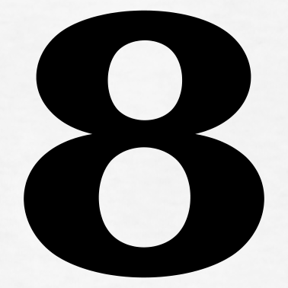
Содержание
Где появились первые цифры
Какими были цифры древних римлян и славян
Самые распространенные системы счисления
Откуда произошло слово «цифра»
Вывод

Slide 3
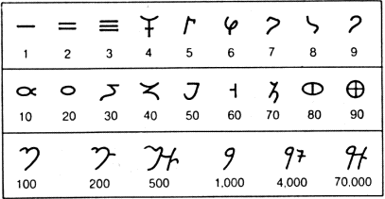
Где появились первые цифры
Первые цифры представляли собой примитивные засечки и значки.
Точно известно, что первые попытки письменной фиксации цифр были в Египте и Месопотамии: найденные древние математические записи тому свидетельство. Эти государства располагались далеко друг от друга, письменность и культура в каждом из них уникальна.
В Древнем Египте сформировалось скорописное иероглифическое письмо, месопотамские писцы использовали клинопись. Поэтому египетские первые цифры своей формой передавали природу всех окружающих предметов: животные, растения, предметы быта и т.д. Месопотамская клинопись запечатлена на глиняных табличках, на которых цифры представлены небольшими клиньями, повернутыми в разные стороны соответственно своему значению.

Slide 4
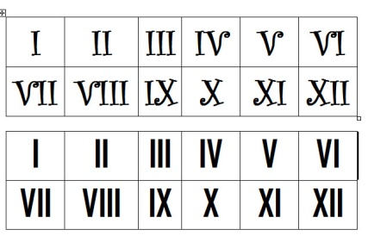
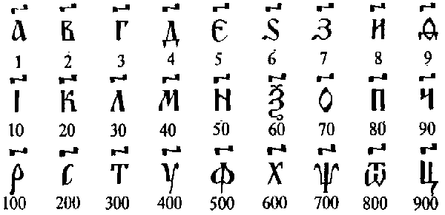
Какими были цифры древних римлян и славян
Цифры Древнего Рима Легкоузнаваемые, четкие, строгие и ясные обозначения стали весьма удачным изобретением римлян. Пройдя сквозь века, символы остались практически неизменными. Цифра V (5) – прототип ладони с раскрытыми пятью пальцами. Стало быть, Х (10) – две ладони. Палочками указывали единицы, а для сотен и тысяч предназначены прописные буквы алфавита.
Цифры Древней Руси
Каждая цифра была названа соответствующей ее рангу буквой алфавита. Цифра 1 выглядела как «А», 2 – «Б», 3 – «В» и т.д. Десятки и сотни также были подписаны соответствующими буквами славянского алфавита. Чтобы не путать в тексте слова с цифрами, над числовыми записями рисовали титло – горизонтальную волнистую линию.

Slide 5
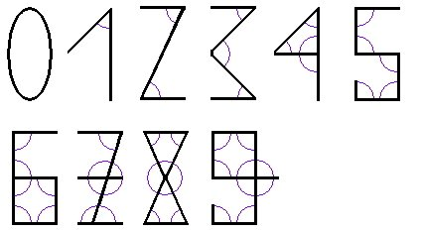
Самые распространенные системы счисления
Один арабский ученый предложил обозначать цифру символом с определенным количеством углов. Количество углов должно равняться значению цифры. Например, «0» — «ничто», углов нет; 1 – 1 угол; 2 – 2 угла и т.д. Современный вариант символьного обозначения цифр выражен плавными, округлыми линиями. Это результат эволюции. В первозданном виде обозначения угловаты.

Slide 6
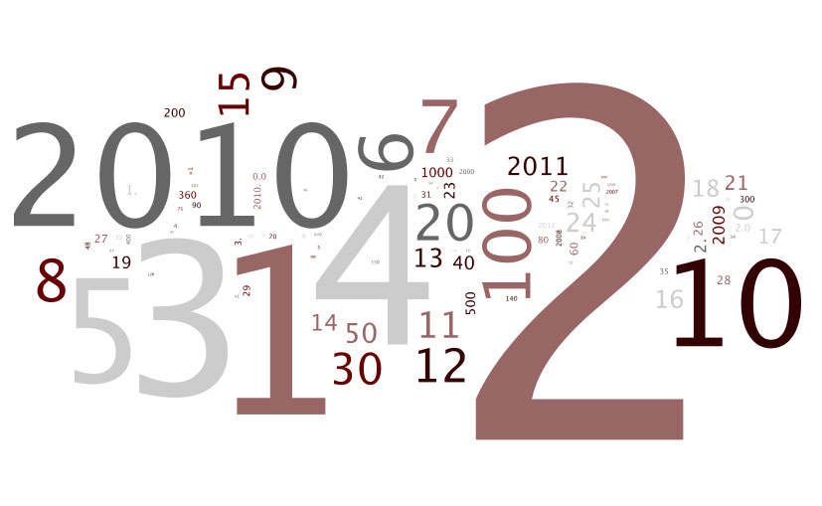
Откуда произошло слово «цифра»
Слово «цифра» позаимствовано из арабских языков, где оно звучало как «сыфр», и обозначало «ничто», «пустота». У «сыфр» был синоним – «шунья». На протяжении веков «0» называли именно так. До тех пор, пока не появилось латинское «нуллум» («ничто»), как мы и называем «ноль».

Slide 7
Вывод
Очень интересно знать откуда берет истоки история возникновения цифр, а главное, они стали достоянием всего мира и облегчили жизнь всем людям после тех, которые их придумали.

